Slide 1
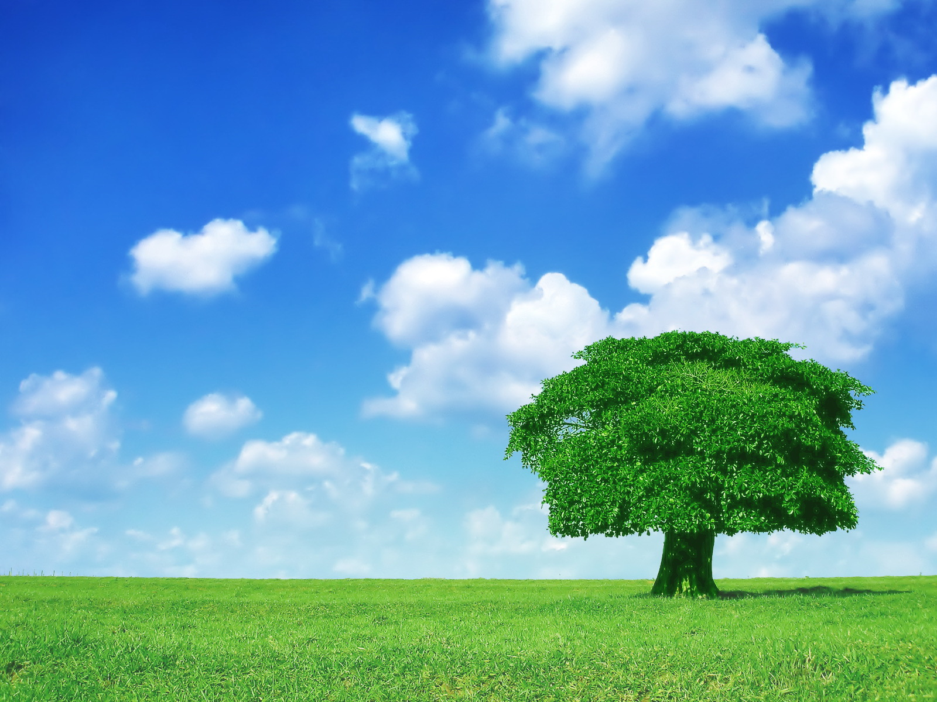
به نام خداوند جان وخرد
نام ونام خانوادگی:علی ملای
موضوع:درس 11

Slide 2
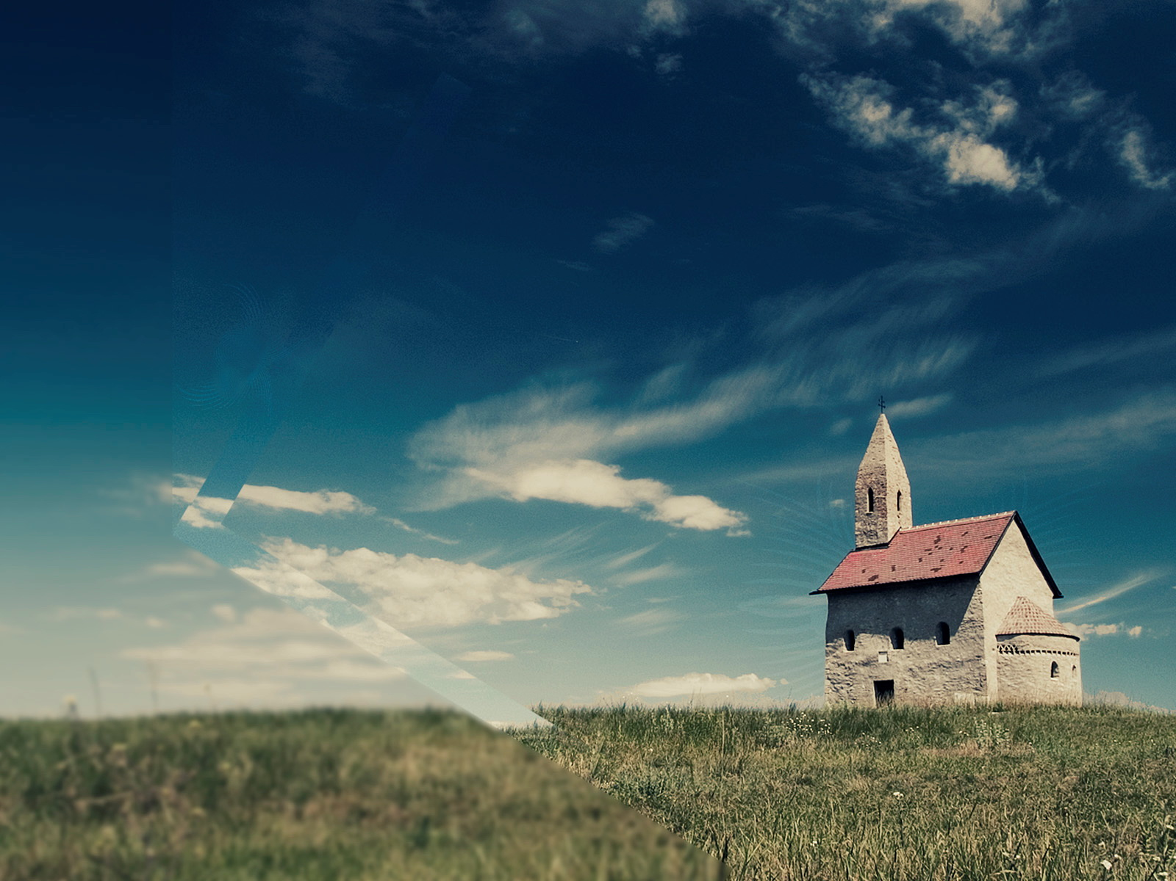
جهان اجتماعی از بستر اعتبار وخواسته های آدمیان پدید می آید واین پدیده پس از آن که با کنش و رفتار انسان تحقق پیدا کرد پیامدها والزام هایی را به دنبال می آورد که به اعتبار واراده ی ما نیست البته این پیامدها موقعیت جدیدی برای کنش ها وانتخاب های بعدی ما به وجود می آورد.

Slide 3
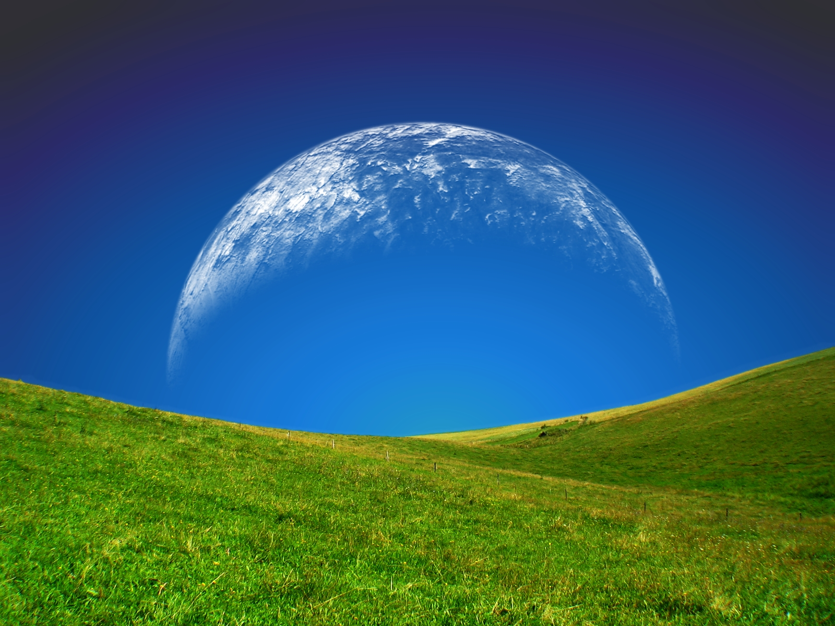
ساختن جهانی جدید نیازمند گسترش معرفت و آگاهی واراده ی نوین است وممکن است جهان موجود اجازه ی بسط آن را نیز ندهد.

Slide 4
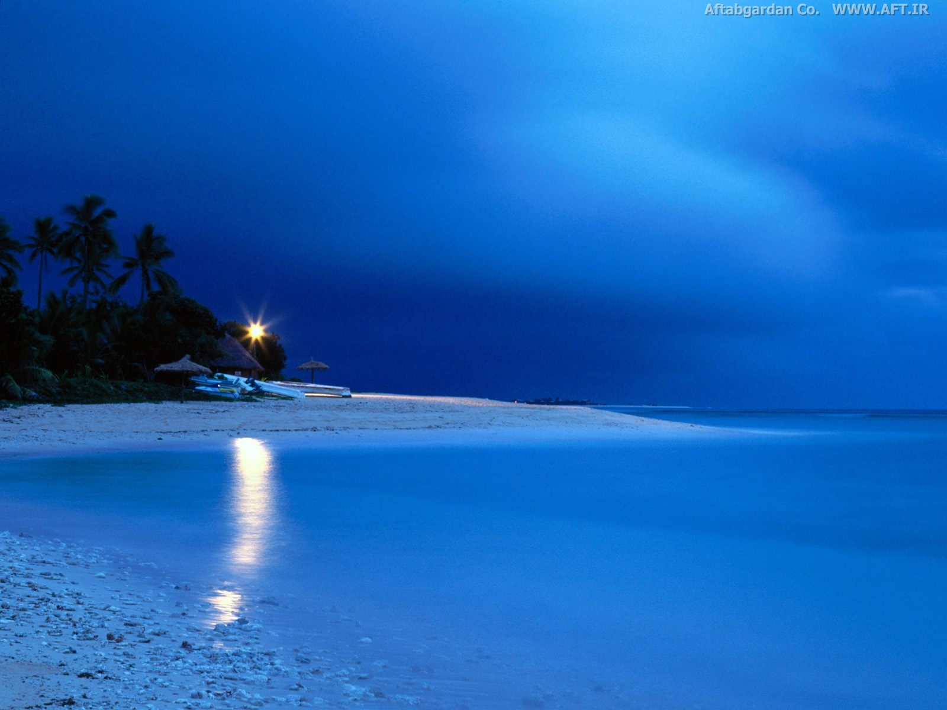
با تغییر جهان اجتماعی موجود وبرداشته شدن الزام های آن جهان اجتماعی جدیدی شکل خواهد گرفت وبه دنبال آن الزام های دیگری به وجود می آید که بر فعالیت اجتماعی اعضای آن تاثیر می گذارد.

Slide 5
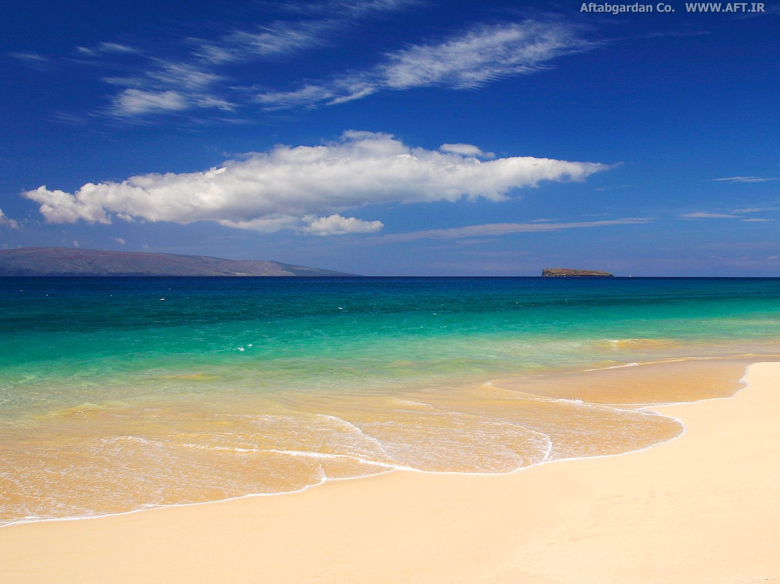
جهان متجدد
1.رویکرد دنیوی واین جهانی
2.افسون زدایی
3.زوال عقلانیت ذاتی
4.قفس آهنین
5.غلبه ی کنش های عقلانی معطوف به هدف
6.بسط و توسعه ی عقلانیت ابزاری

Slide 6
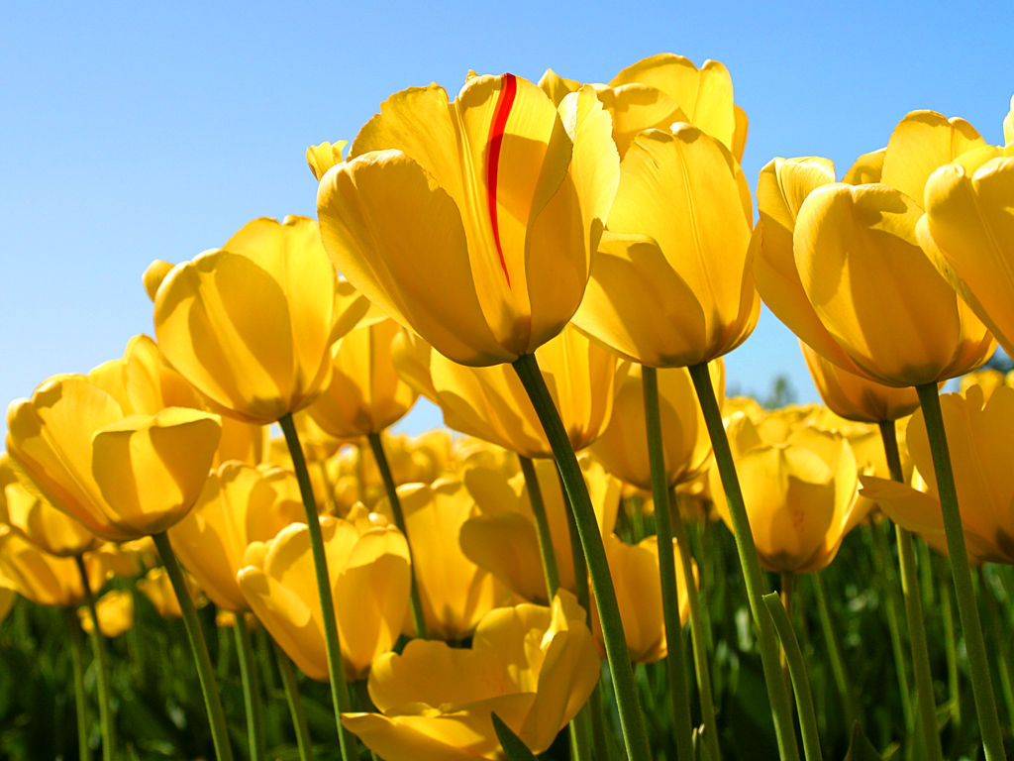
جهان اجتماعی از بستر اعتبار و خواسته های آدمیان پدید می آید و این پدیده پس از آنکه با کنش و رفتار انسان تحقق پیدا کرد.
ساختن جهانی جدید نیازمند گسترش معرفت و آگاهی واراده ی نوین است و ممکن است جهان اجتماعی موجود اجازه ی بسط آن را نیز ندهد.آنچه از این درس آموختیم

